Slide 1
MÔN HỌC: Xử lý ngôn ngữ tự nhiên ĐỀ TÀI:Thêm dấu tiếng việt sử dụng mô hình Seq2seq
Giáo viên hướng dẫn: Đoàn Thị Hồng Phước
Nhóm Sinh viên thực hiện:
1. Nguyễn Luôn Mong Đổ.
2. Võ Đạt Văn.
3. Nguyễn Tiến Nhật.
1

Slide 2
Nội Dung
Giới thiệu
Xây dựng mô hình
01
04
Nguyễn Tiến Nhật
Nguyễn Luôn Mong Đổ
Cách tiếp cận
Phương pháp đánh giá
02
05
Nguyễn Tiến Nhật
Nguyễn Luôn Mong Đổ
Phương pháp thực hiện
Kết luận
03
06
Võ Đạt Văn
Võ Đạt Văn
2

Slide 3
Giới thiệu
01
3

Slide 4
1.1 Giới thiệu về bài toán
.
Cải thiện thời gian đánh máy nhưng vẫn giữ được sự chính xác và rõ ràng trong việc truyền đạt ý nghĩa là một thách thức.
Máy dịch được ngôn ngữ tiếng Việt không dấu thành ngôn ngữ tiếng Việt có dấu sẽ giúp vấn đề giải quyết nhanh chóng.
=> Giải quyết bài toán thêm dấu tiếng Việt bằng mô hình seq2seq.
4

Slide 5
1.2 Mục tiêu của bài báo cáo
.
Tìm hiểu các cách tiếp cận.
Xây dựng mô hình Seq2seq và kết hợp Attention để giải quyết bài toán.
Nghiên cứu các phương pháp đánh giá.
Đánh giá các kết quả thu được.
5

Slide 6
Cách tiếp cận
02
6

Slide 7
2.1 Mô hình N-gram
.
Mô hình ngôn ngữ xác suất dự đoán từ dựa vào uớc lượng xác suất xuất hiện của một từ chỉ dựa vào n-1 từ trước đó.
Ưu điểm:
Đơn giản và dễ triển khai, không đòi hỏi nhiều tài nguyên tính toán
Cập nhật mô hình với dữ liệu mới đơn giản và nhanh chóng.
7

Slide 8
Nhược điểm:
Cần một lượng lớn tài nguyên máy tính để lưu trữ tần xuất của các từ.
Khó khăn trong việc dự đoán từ chưa có trong dữ liệu, đặc biệt là với N nhỏ.
Không xử lý được sự phụ thuộc xa giữa các từ trong một câu.
Không có khả năng hiểu biết về ý nghĩa của các từ và cấu trúc ngữ pháp,chỉ dựa vào thông tin thống kê từ ngữ cảnh
.
8

Slide 9
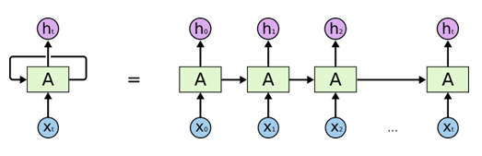
2.2 Mô hình RNN
.
Mô hình mạng nơ-ron sử dụng một bộ nhớ để lưu lại thông tin từ từ những bước tính toán xử lý trước để dựa vào nó có thể đưa ra dự đoán chính xác nhất cho bước dự đoán hiện tại.
9

Slide 10
.
Ưu điểm của RNN:
• Khả năng xử lí đầu vào với bất kì độ dài nào
• Kích cỡ mô hình không tăng theo kích cỡ đầu vào
• Quá trình tính toán sử dụng các thông tin cũ
• Trọng số được chia sẻ trong suốt thời gian
10

Slide 11
.
Nhược điểm của RNN:
• Tính toán chậm
• Khó để truy cập các thông tin từ một khoảng thời gian dài trước đây
• Không thể xem xét bất kì đầu vào sau này nào cho trạng thái hiện tại
11

Slide 12
2.3 Mô hình Seq2Seq
.
Mô hình mạng nơ-ron sử dụng để ánh xạ một chuỗi đầu vào sang một chuỗi đầu ra
Mô hình này sử dụng kiến trúc Encoder-Decoder.
Thường sử dụng mạng nơ-ron hồi quy (RNN) hoặc mạng nơ-ron dài ngắn hạn (LSTM) để xử lý chuỗi.
12

Slide 13
Ưu điểm:
Có khả năng xử lý chuỗi đầu vào và đầu ra có độ dài khác nhau.
Khả năng học các biểu diễn phức tạp của chuỗi
khả năng học biểu diễn ngữ cảnh của chuỗi đầu vào, hiểu được thông tin liên quan đến chuỗi.
.
13

Slide 14
Nhược điểm:
Khó khăn khi xử lý các chuỗi có độ dài lớn.
Khó khăn trong việc dự đoán các từ mới mà nó chưa thấy trong quá trình huấn luyện.
.
14

Slide 15
2.1 Mô hình Transformer
.
Transformer là một mô hình học sâu tương tự seq2seq.
Giải quyết phụ thuộc dài hạn bằng cơ chế Attention.
15

Slide 16
Ưu điểm:
Xử lý thông tin toàn cục và phụ thuộc dài hạn
Có khả năng xử lý song song cho các từ, tăng tốc quá trình huấn luyện và giảm thời gian tính toán
Học được những đặc trưng phức tạp và cải thiện khả năng tổng quát hóa
Có thể tinh chỉnh (fine-tune) cho mô hình đã huấn luyện các nhiệm vụ cụ thể.
.
16

Slide 17
Nhược điểm:
Yêu cầu một lượng lớn tính toán, đặc biệt là khi xử lý dữ liệu lớn và sử dụng các mô hình lớn.
Thường có số lượng tham số lớn, điều này có thể làm tăng yêu cầu về bộ nhớ và khả năng tính toán
.
17

Slide 18
Phương Pháp Thực Hiện
03
18

Slide 19
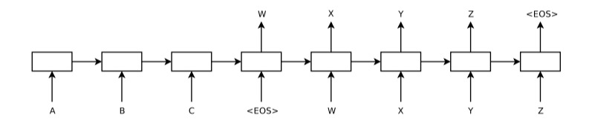
3.1 Giới Thiệu Mô hình seq2seq
Sequence to Sequence (seq2seq) là một mô hình học sâu được sử dụng để ánh xạ một chuỗi đầu vào sang một chuỗi đầu ra.
19

Slide 20
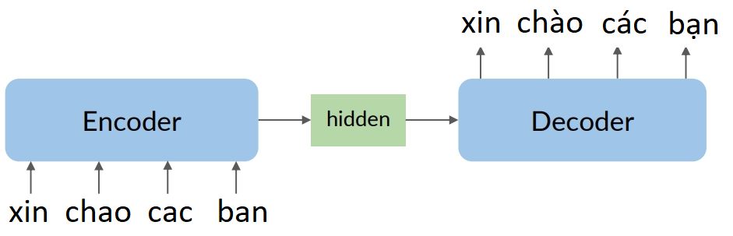
3.1 Giới Thiệu Mô hình seq2seq
Mô hình seq2seq bao gồm hai phần chính: Encoder và Decoder.
Bộ mã hóa chuyển đổi chuỗi đầu vào thành một vector đại diện cho chuỗi đầu vào, trong khi bộ giải mã sử dụng vector này để tạo ra chuỗi đầu ra.
20

Slide 21
3.1 Giới Thiệu Mô hình seq2seq
21

Slide 22
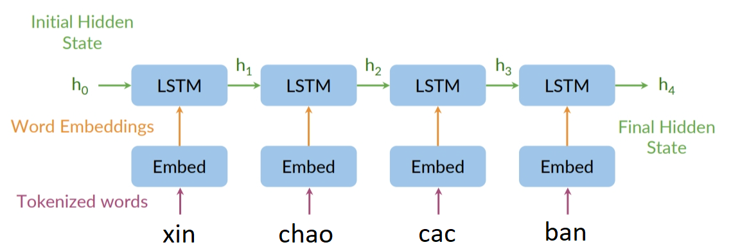
3.1 Giới Thiệu Mô hình seq2seq
Cấu trúc của encoder
Encoder thường sử dụng một mạng nơ-ron hồi quy (RNN) hoặc mạng nơ-ron dài ngắn hạn (LSTM) để xử lý chuỗi đầu vào.
22

Slide 23
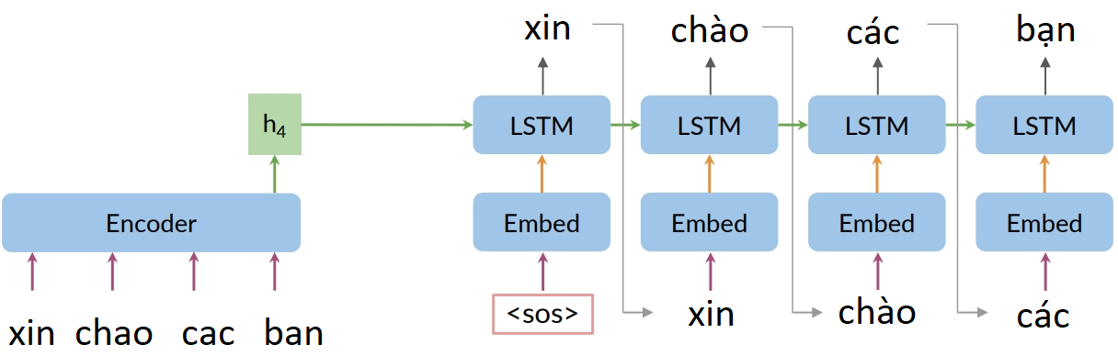
3.1 Giới Thiệu Mô hình seq2seq
Cấu trúc của decoder
23

Slide 24
3.1 Giới Thiệu Mô hình seq2seq
Ưu điểm:
• Linh hoạt trong xử lý chuỗi đầu vào và đầu ra có độ dài khác nhau.
Nhược điểm:
• Khi đầu vào của mô hình là câu đầu vào dài dẫn đến hiệu suất mô hình giảm
24

Slide 25
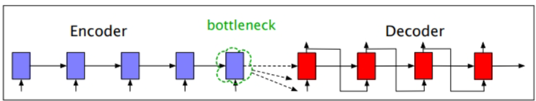
3.1 Giới Thiệu Mô hình seq2seq
Cụ thể hơn về nhược điểm
Vector ngữ cảnh có thể trở thành một bottleneck trong mô hình seq2seq.
Không hiệu quả cho các câu dài, dẫn đến mất mát thông tin hoặc hiệu suất giảm khi encoder các câu dài.
25

Slide 26
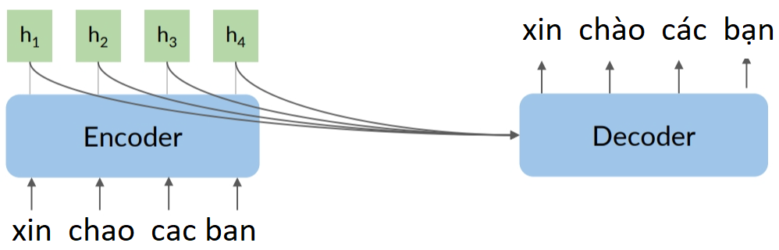
3.1 Giới Thiệu Mô hình seq2seq
Để giải quyết vấn đề này, Attention đã được phát triển Thay vì chỉ sử dụng vector ngữ cảnh cuối cùng, Attention sử dụng hết tất cả các trạng thái của encoder.
26

Slide 27
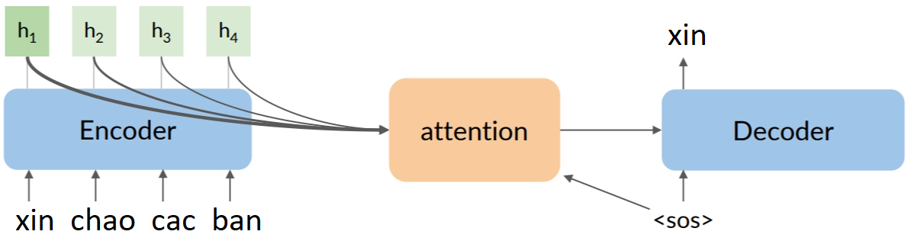
3.1 Giới Thiệu Mô hình seq2seq
27

Slide 28
3.2 Giới Thiệu Cơ Chế Attention
Attention là cơ chế quan trọng trong mô hình seq2seq, sử dụng để giải quyết vấn đề của vector ngữ cảnh trong mô hình.
Trong mô hình seq2seq truyền thống, vector ngữ cảnh được tạo ra bằng cách sử dụng trạng thái ẩn cuối cùng của bộ mã hóa.
28

Slide 29

3.2 Giới Thiệu Cơ Chế Attention
Mô hình seq2seq truyền thống
29

Slide 30
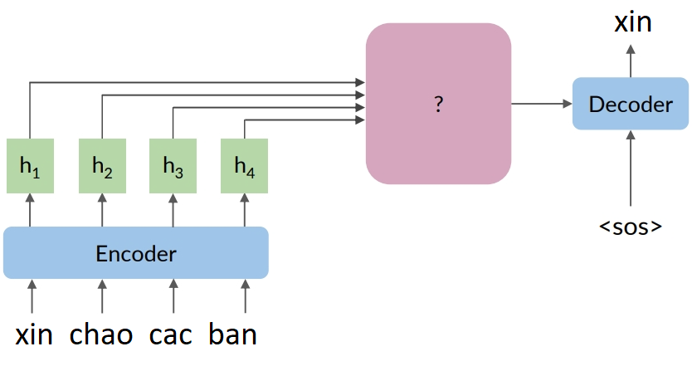
3.2 Giới Thiệu Cơ Chế Attention
Sử dụng tất cả các trạng thái của encoder
30

Slide 31
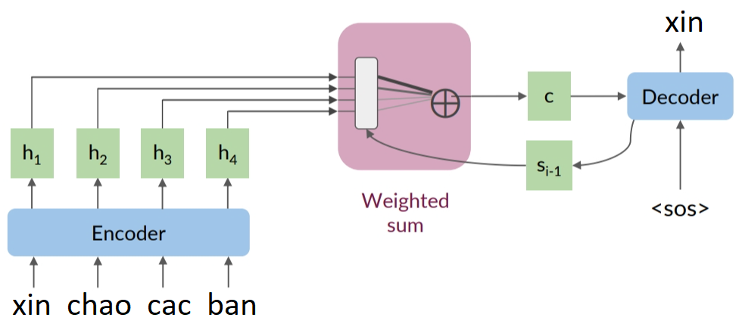
3.2 Giới Thiệu Cơ Chế Attention
31

Slide 32
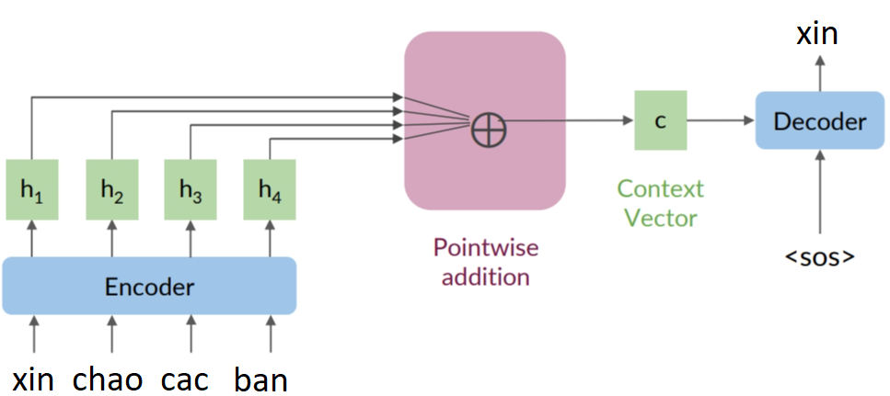
3.2 Giới Thiệu Cơ Chế Attention
32

Slide 33
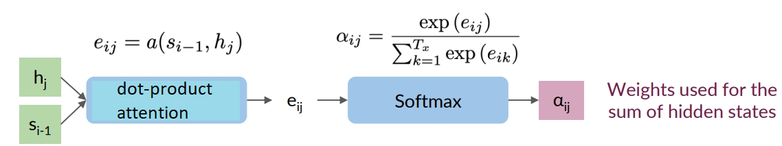
3.2 Giới Thiệu Cơ Chế Attention
- S_{i-1} Vector trạng thái ẩn của mô hình ở timestep thứ i - 1 trong decoder.
- h_{j} Vector trạng thái ẩn của mô hình ở timestep thứ j trong encoder.
33

Slide 34
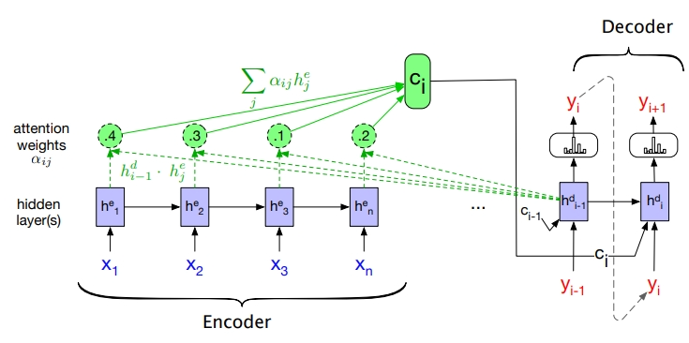
3.2 Giới Thiệu Cơ Chế Attention
Minh họa quá trình tính toán của cơ chế Attention tại timestep thứ i - 1 trong decoder.
34

Slide 35
3.2 Giới Thiệu Cơ Chế Attention
Minh họa quá trình tính toán của cơ chế Attention tại timestep thứ i - 1 trong decoder.
35

Slide 36
3.2 Giới Thiệu Cơ Chế Attention
Minh họa quá trình tính toán của cơ chế Attention tại timestep thứ i - 1 trong decoder.
36

Slide 37
3.2 Giới Thiệu Cơ Chế Attention
Minh họa quá trình tính toán của cơ chế Attention tại timestep thứ i - 1 trong decoder.
37

Slide 38
3.2 Giới Thiệu Cơ Chế Attention
Minh họa quá trình tính toán của cơ chế Attention tại timestep thứ i - 1 trong decoder.
38

Slide 39
Xây dựng mô hình
04
39

Slide 40
4.1 Thu thập và xử lý dữ liệu
.
- Dữ liệu được thu thập từ Wikipedia dưới định dạng file Json.
- Định dạng: {"id": “...", "revid": “..", "url":“...", "title": “...", "text": "..."}
- Dữ liệu sẽ lấy 5000 đoạn văn trong tổng cộng 328034 đoạn văn
40

Slide 41

4.1 Thu thập và xử lý dữ liệu
.
Xóa dấu, tách từ, thêm </start>, </end>, </unknown >
Đầu ra:
Đầu vào:
Xây dựng input cho mô hình encoder
Đầu ra:
41

Slide 42

4.1 Thu thập và xử lý dữ liệu
.
Đầu vào:
Tách từ, thêm </start>, </end>, </unknown >
Đầu ra:
Xây dựng input cho mô hình decoder
Đầu ra:
Xây dựng output cho mô hình seq2seq
Đầu ra:
42

Slide 43


4.2 Xây dựng mô hình
.
Cấu trúc mô hình seq2seq
Input
Embeddings
Encoder
Decoder
Dense
Output
43

Slide 44
4.2 Xây dựng mô hình
.
Các thông số của mô hình: VOCAB SIZE : 7099
embeddings_dim = 300 dropout=0.05 max_length = 10
44

Slide 45
4.2 Xây dựng mô hình
.
Bước 1: Xây dựng lớp Embeddings
Mô hình embedding: Fastext
45

Slide 46
4.2 Xây dựng mô hình
.
Bước 1: Xây dựng lớp Embeddings
# Define Embedding Layer
embedding_layer_inputs = Embedding(VOCAB_SIZE,embeddings_dim
,input_length=maxlen_inputs
,weights = [embedding_matrix]
,trainable=False)
46

Slide 47
4.2 Xây dựng mô hình
.
Bước 1: Xây dựng lớp Embeddings
# Define Embedding Layer
embedding_layer_outputs=Embedding(VOCAB_SIZE,embeddings_dim
,input_length=maxlen_outputs
,weights = [embedding_matrix]
,trainable=False)
47

Slide 48
4.2 Xây dựng mô hình
.
Bước 2: Xây dựng Encoder
encoder_inputs = Input(shape = (maxlen_inputs, ))
encoder_embedding = embedding_layer_inputs(encoder_inputs)
encoder_outputs, state_h, state_c = LSTM(300,dropout=0.05,return_state=True)(encoder_embedding)
encoder_states = [state_h, state_c]
48

Slide 49
4.2 Xây dựng mô hình
.
Bước 3: Xây dựng Decoder với Attention
decoder_inputs = Input(shape=(maxlen_inputs, ))
decoder_embedding = embedding_layer_outputs(decoder_inputs)
49

Slide 50
4.2 Xây dựng mô hình
.
Bước 3: Xây dựng Decoder với Attention
attention_layer = Attention(use_scale=True)
attention_sequence = attention_layer([decoder_embedding, encoder_outputs], return_attention_scores=False)
50

Slide 51
4.2 Xây dựng mô hình
.
Bước 3: Xây dựng Decoder với Attention
normalization = keras.layers.LayerNormalization()
normalized_attention_sequence = normalization(attention_sequence)
combined_sequence = keras.layers.Add()([decoder_embedding, normalized_attention_sequence])
51

Slide 52
4.2 Xây dựng mô hình
.
Bước 3: Xây dựng Decoder với Attention
decoder_lstm = LSTM(300, return_state=True, return_sequences=True,dropout=0.05)
decoder_outputs , state_hd , state_cd = decoder_lstm(combined_sequence, initial_state=encoder_states)
52

Slide 53
4.2 Xây dựng mô hình
.
Bước 3: Xây dựng Decoder với Attention
# Định nghĩa lớp Dense để kết quả đầu ra
decoder_dense = Dense(VOCAB_SIZE, activation='softmax')
output = decoder_dense(decoder_outputs)
53

Slide 54
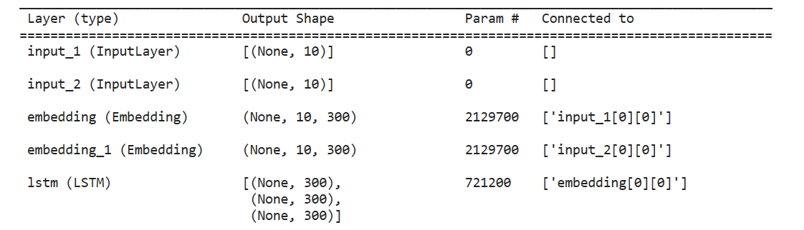
4.3 Tham số mô hình
.
54

Slide 55
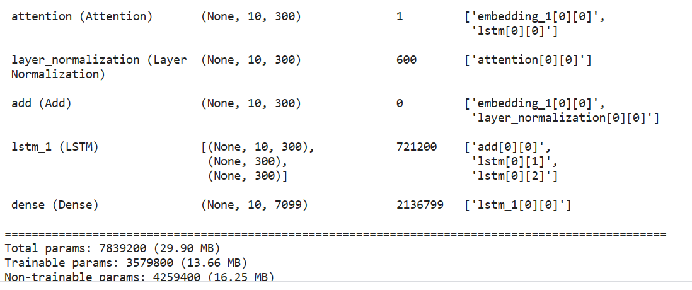
4.3 Tham số mô hình
.
55

Slide 56
Phương pháp đánh giá
05
56

Slide 57
5.1 BLEU SCORE
.
BLEU là viết tắt của Bilingual Evaluation Understudy, là phương pháp đánh giá một bản dịch dựa trên các bản dịch tham khảo.
Nguồn: Re-evaluating the Role of BLEU in Machine Translation Research, Tác giả: ChrisCallison Burch, Miles Osborne, Philipp Koehn
57

Slide 58
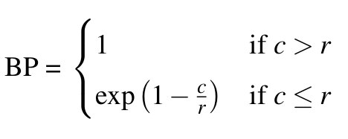
5.1 BLEU SCORE
.
Trong đó: - BP là trọng số dài hạn.
- c là chiều dài của bản dịch hệ thống.
- r là chiều dài của bản dịch thực tế( nhãn).
Nguồn: Re-evaluating the Role of BLEU in Machine Translation Research, Tác giả: ChrisCallison Burch, Miles Osborne, Philipp Koehn
58

Slide 59
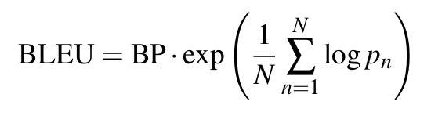
5.1 BLEU SCORE
.
Trong đó: -N là số từ trong bản dịch thực tế.
- pn là thương của số lần xuất hiện của các n-grams trong bản dịch và tổng số lần xuất hiện của các n-grams trong bản dịch thực tế.
Nguồn: Re-evaluating the Role of BLEU in Machine Translation Research, Tác giả: ChrisCallison Burch, Miles Osborne, Philipp Koehn
59

Slide 60
5.1 BLEU SCORE
.
Câu thực tế: The Guard arrived late because it was raining.
Câu dự đoán: The Gaurd arrived late because of the rain.
60

Slide 61
5.1 BLEU SCORE
.
Câu thực tế: The Guard arrived late because it was raining.
Câu dự đoán: The Gaurd arrived late because of the rain.
P_1 = 5/8
61

Slide 62
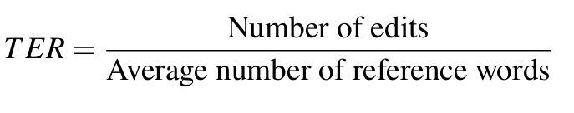
5.2 Translation Edit Rate (TER)
.
TER đo lường mức độ chỉnh sửa mà con người phải thực hiện để thay đổi đầu ra của mô hình sao cho nó khớp chính xác với bản dịch thực tế
Nguồn: A Study of Translation Edit Rate with Targeted Human Annotation, Tác giả Matthew Snover, Bonnie Dorr, Rich Schwartz, Linnea Micciulla, John Makhoul
62

Slide 63
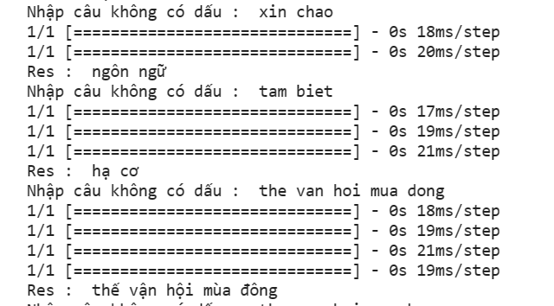
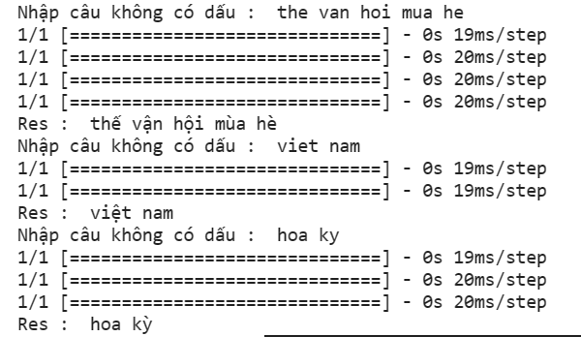
5.3 Kết quả xây dựng mô hình
.
Với mô hình không sử dụng Attention:
63

Slide 64
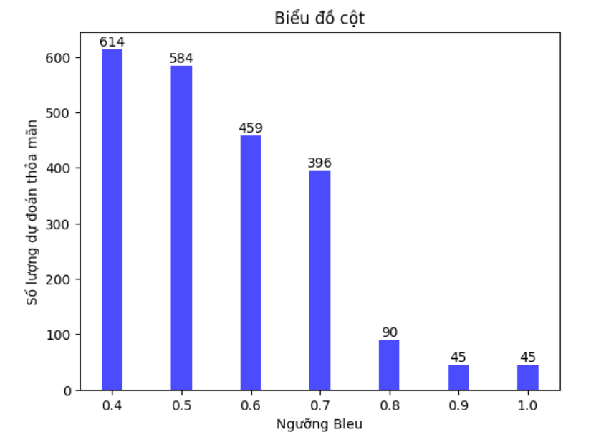
5.3 Kết quả xây dựng mô hình
.
Với mô hình không sử dụng Attention:
64

Slide 65
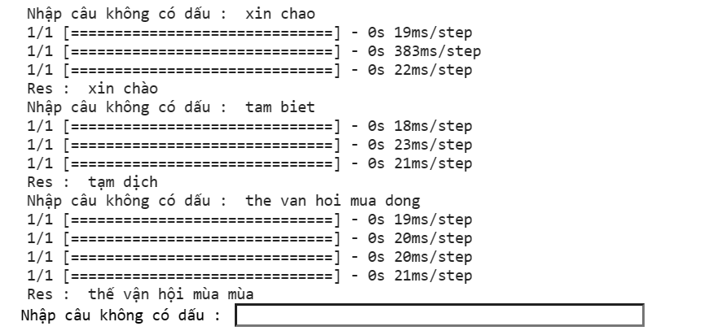
5.3 Kết quả xây dựng mô hình
.
Với mô hình sử dụng Attention:
65

Slide 66
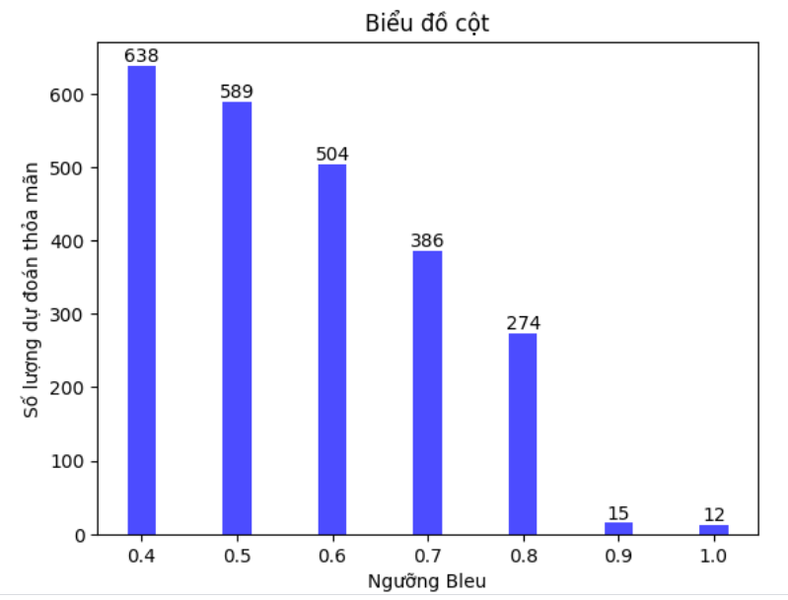
5.3 Kết quả xây dựng mô hình
.
Với mô hình sử dụng Attention:
66

Slide 67
5.3 Kết quả xây dựng mô hình
.
Số lượng câu dự đoán thỏa mãn ngưỡng Bleu Score từ 0.4 đến 0.8 của mô hình áp dụng cơ chế Attention lớn hơn mô hình không áp dụng cơ chế Attention
67

Slide 68
5.3 Kết quả xây dựng mô hình
.
Số lượng câu thỏa mãn ngưỡng Bleu Score 0.9 đến 1 của mô hình không áp dụng cơ chế Attention lớn hơn mô hình áp dụng cơ chế Attention.
68

Slide 69
5.3 Kết quả xây dựng mô hình
.
Số lượng câu thỏa mãn ngưỡng Bleu Score 0.9 đến 1 của mô hình không áp dụng cơ chế Attention lớn hơn mô hình áp dụng cơ chế Attention.
69

Slide 70
Kết Luận
06
70

Slide 71
6.1 Kết quả thu được
Mô hình seq2seq áp dụng cơ chế Attention cho kết quả tốt hơn mô hình seq2seq không áp dụng cơ chế Attention.
Tuy nhiên với độ chính xác đó vẫn chưa thể áp dụng vào thực tế.
.
71

Slide 72
6.1 Hướng phát triển trong tương lai
Mở rộng khả năng dịch của mô hình. Hiện tại mô hình chỉ dịch được các câu tối đa 10 từ.
Xây dựng mô hình transformer để so sánh kết quả thu được với mô hình seq2seq đã xây dựng.
.
72

Slide 73
Thanks
73

